Slide 1
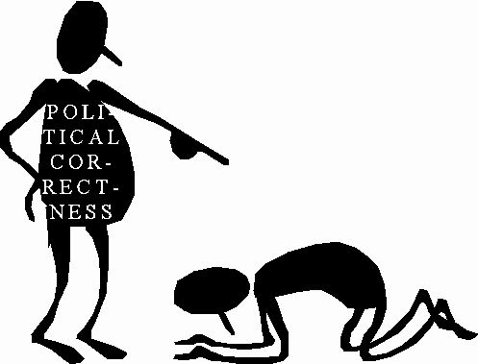
Podstawy organizacji i zarządzania
Władza w organizacji

Slide 2
Problemy do dyskusji
Czym jest władza w organizacji?

Slide 3

Zadanie
W ostatnio projektowanej strukturze organizacyjnej (przedsiębiorstwie), proszę o powzięcie założeń dotyczących władzy w organizacji i ustalenie:
układu władzy w organizacji – rozmieszczenia uprawnień decyzyjnych,
czy pracownicy partycypują we władzy, jeśli tak to na jakich warunkach,
cech charakteru/osobowości, które powinny odznaczać managera?
Czy układ władzy w organizacji będzie tożsamy dla przedsiębiorstwa liczącego 40 osób i przedsiębiorstwa zatrudniającego 100 osób?

Slide 4
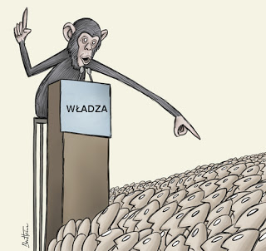
Pojęcie władzy
„Władza tak jak narkotyk
Władza to wielka siła
rodzi miłość i lęk
czasami też zabija
Obiecuje tak wiele
w słowa prawdę owija
gdy uklękniesz dłoń poda
lecz umie też zabijać”
(Anja Orhodox)
Źródło: http://kotmorski2015.blogspot.com/2017/03/wadza.html

Slide 5

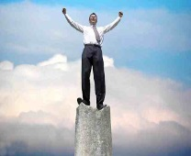
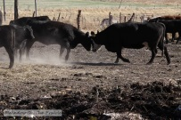
Pojęcie władzy
Władza to termin wieloznaczny
dlaczego?
Przedmiot relacji społecznych (personalizacja władzy)
Cel tautologiczny- władza jako cel sam w sobie
Władza zjawiskiem uniwersalnym, właściwym zarówno w przyrodzie, jak i wszelkim bytom ludzkim

Slide 6

Pojęcie władzy
… czyli władza może oznaczać zarówno funkcję w organizacji, jak i atrybut jej nosiciela

Slide 7
Pojęcie władzy
„Władza to prawdopodobieństwo, że jeden z aktorów w stosunkach społecznych będzie zdolny do przeprowadzenia swej woli mimo oporu innych, niezależnie od postawy, na której to prawdopodobieństwo się opiera” M. Weber
????
Władza jako możliwość wywierania wpływu M. Weber
J. Burns – „ludzie od dwóch tysięcy lat starają się przeniknąć tajemnicę władzy, ale jej natura nadal pozostaje nieuchwytna”,
M. Marsh – dla tego badacza „władza to koncepcja oszukańczych nadziei”,
R. Dahl – „to bezdenne bagno”,
H. Morgenstein – uważa, iż jest to jeden z najtrudniejszych problemów nauki o polityce,
B. de Jouvenal – uważa władzę za nie zbadaną tajemnicę obywatelskich powinności.
„A ma władzę nad B, w takim stopniu jakim może skłonić B do zrobienia czegoś czego w przeciwnym razie B nie zrobiłby” R.A. Dahl
„Osobnik B może zmienić swoje zachowanie w relacji do A zgodnie z wyobrażonymi przez siebie oczekiwaniami” Mc Farland

Slide 8
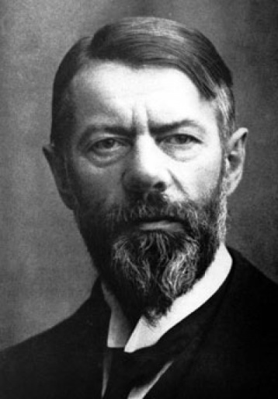
Klasyczne źródła władzy
(koncepcja M. Webera)
CHARYZMA – rozumiana jako niezwykłe właściwości człowieka, określone właściwości konkretnej osoby, tj. nosiciela władzy (pewne walory moralne, umiejętności, przywódcze, czy organizatorskie)
TRADYCJA – jednostka jest nosicielem tradycji, atrybut władzy wywodzi się z tradycji, władza przekazywana z pokolenia na pokolenie
BIUROKRACJA (władza biurokratyczna) – niepersonalny związek z globalnie ujętym obowiązkiem, wynikającym z pełnionej funkcji; kompetencje ustalone przez racjonalnie przyjęte normy

Slide 9
Współczesne źródła władzy
(koncepcja behawioralna)
władza nagradzania władza karania
Decyduje o tym czego człowiek unika a do czego dąży

Slide 10
Układ władzy w organizacji
Całkowita centralizacja władzy- wszystkie uprawnienia decyzyjne umieszczone są na najwyższym szczeblu
w hierarchii organizacyjnej
Całkowita decentralizacja władzy – skoncentrowanie
uprawnień decyzyjnych wyłącznie na szczeblach najniższych
Decentralizacja jest rozumiana jako proces przekazywania przez szczebel wyższy części uprawnień decyzyjnych szczeblu niższemu
powiązana/utożsamiana z delegowaniem uprawnień decyzyjnych
MODELE SKRAJNE

Slide 11
Układ władzy w organizacji
(decentralizacja władzy)
Wytyczne przystosowalności: połączenie czynności i zadań w celu jednoznacznego określenia wymaganych kwalifikacji do wykonania zadań
Należyta szczegółowość: optymalne sformalizowanie zadań przekazanych pracownikowi do realizacji (precyzyjne określenie zakresu działania danego pracownika celem oddzielenia od zadań innego pracownika i szczegółowe ustalenie zadań będących na styku tej współpracy)

Slide 12

Style kierowania
Jak należy rozumieć pojęcie stylu kierowania

Slide 13
Style kierowania
Styl kierowania/zarzadzania/przywództwa wiąże się przede wszystkim ze sprawnością działań kierowniczych
Jest to trwały i powtarzalny sposób, w jaki przełożony oddziałuje na podwładnych w celu pobudzenia i koordynacji ich działania w zespole, a przez to - osiągania celów stojących przed organizacji

Slide 14
Problemy do dyskusji
Władza jest przywilejem czy obowiązkiem?

Slide 15
Koncepcja J.A.C.Browna
(bazuje na koncepcji K. Lewina)
AUTOKRATA (władza obowiązkiem) | DEMOKRATA | NIEINGENRUJĄCY (bierny)
Wydaje rozkazy, upiera się by je wykonać, określa obowiązek poszczególnych grup bez pytania ich o zdanie, utrzymuje dystans we wzajemnych relacji | Koordynator działań samodzielnie podejmowanych przez podwładnych w wyniku delegowania jak największej ilości jego uprawnień | Zaprzeczenie istoty kierownika
autokrata czysty (surowy/sprawiedliwy) - jest przywiązany do przyjętych apriorycznie zasad postępowania, nie okazuje nikomu antypatii/sympatii, najpierw wymaga od siebie potem od innych autokrata życzliwy - pełni rolę pater familias, czuje odpowiedzialność za podwładnych, stąd dąży do zapewnienia im jak najlepszych warunków pracy, oczekuje w zamian troski podwładnych; czasami sięga po nagrody autokrata nieudolny - najgorszy z autokratów; charakteryzuje go despotyzm, apodyktyczność, nieudolność; traktowanie pracowników zależy od humoru szefa, możliwa nieadykwatnie wysoka kara za przewinienie lub wysoka nagroda za nieistotną zasługę | dba o dobrą atmosferę, integruje podwładnych, daje im poczucie wpływu na osiągane cele organizacji, zapewnia ciągłość działania organizacji, obiektywizuje odpowiedzialność podwładnych – podobny w tym względzie do autokraty surowego, ale częściej nagradza niż karze | uchyla się od wykonywania władzy z powodu swojej nieudolności, nie potrafi podejmować decyzji, nie potrafi przeprowadzać kontroli, niechętnie ponosi odpowiedzialność, -cechuje go brak odwagi .

Slide 16
Problemy do dyskusji
Czy pracodawca powinien być zorientowany na realizację zadań czy na realizację potrzeb pracowników?

Slide 17
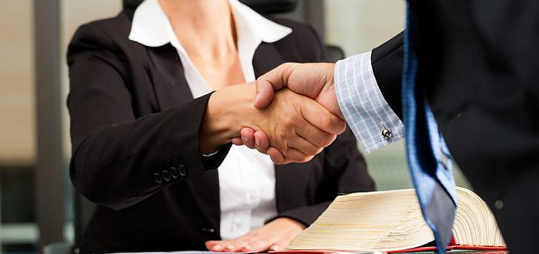
Koncepcja R. Likerta
Styl ukierunkowany na pracowników – kierownicy przejawiają zainteresowanie sytuacją pracowników; kierownicy za swój podstawowy obowiązek uznają dbałość o sprawy pracownicze;
Styl ukierunkowany na zadania – kierownicy zajmują się przede wszystkim podziałem pracy; dobrem pracowników czy pouczaniem ich o sposobie wykonywania zadań i nadzorują ich wykonanie, wykorzystują w tym celu bodźce związane z płacami;

Slide 18
Koncepcja R. Likerta rozwinięcie
System eksploatująco–autorytarny: kierownik podejmuje wszystkie decyzje; normy i metody są sztywne a ich nieprzestrzeganie zagrożone jest karami; kierownicy nie mają zaufania do pracowników;
System protekcjonalno–autorytarny: dozwolone jest komentowanie poleceń przez podwładnych; mają większą swobodę w wyborze metod wykonywania zadań; kierownicy nagradzają pracowników realizujących/przekraczających cele; kierownicy traktują pracowników protekcjonalnie;
System konsultacyjny: kierownicy wytyczają cele i dają ogólne polecenia po ich omówieniu z podwładnymi; podwładni mogą decydować o sposobach wykonywania zadań; kierownik częściej sięga się po nagrody niż po kary, podwładni są świadomi, że mogą swobodnie omawiać sprawy z kierownikiem;
System uczestniczący: uznawany za idealny, grupy pracowników ustalają cele i podejmują decyzje związane z pracą; kierownik jeśli podejmuje oficjalne decyzje to i tak po wcześniejszym uzgodnieniu z pracownikami; w motywowaniu nie używa się bodźców materialnych; stosowane są bodźce psychologiczne związane z samorealizacją; wzajemne kontakty oparte są na otwartości .

Slide 19
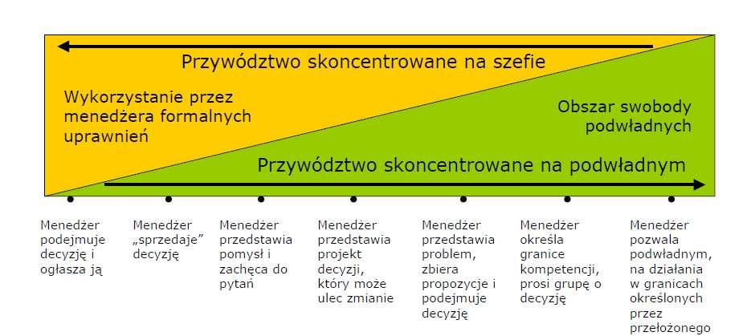
Skala zachowań przywódczych Tannebauma i Schmidta

Slide 20
Problemy do dyskusji
Czy styl kierowania powinien zależeć od podejścia pracowników do pracy?
Czy inaczej należy traktować pracowników dobrze pracujących od tych unikających pracy?

Slide 21
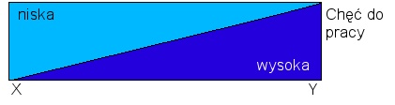
Teoria X/Y koncepcja MCGregora
TEORIA X (zmuszanie, kontrolowanie , nadzorowani) | TEORIA Y (pracownicy sami siebie kontrolują, samodzielność pracownika)
pracownicy z założenia nie lubią pracować | pracownicy lubią pracować, praca jest naturalną potrzebą człowieka, czymś oczywistym i przyrodzonym
pracownicy unikają pracy | pracownicy nie unikają pracy
pracownicy unikają odpowiedzialności | pracownicy sami dążą do ponoszenia odpowiedzialności
pracownicy są mało ambitni | pracownicy są bardzo ambitni

Slide 22
Problemy do dyskusji
Czy pracownicy powinni uczestniczyć w podejmowaniu decyzji? Jeśli tak, to w jaki sposób?

Slide 23
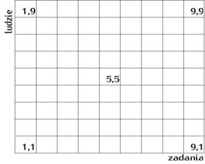
Siatka kierownicza
R. Blake i J.S. Mounton

Slide 24
Siatka kierownicza
R. Blake i J.S. Mounton
Numeracja | Nazwa stylu | Opis
1.1. | ZUBOŻONY | Kierownik poprzestaje na minimum wysiłku koniecznego do wykonania pracy; jest przekonany o niewielkiej możliwości oddziaływania na wyniki pracy i ludzi
1.9. | KLUBOWY | Kierownika charakteryzuje przemyślana dbałość o potrzeby ludzi i utrzymanie zadowalających stosunków, co prowadzi do powstania w organizacji przyjemnej i przyjacielskiej atmosfery
5.5. | ZRÓWNOWAŻONY | Odpowiednie wyniki organizacji są możliwe poprzez egzekwowanie pracy w wyważony sposób oraz utrzymanie morali na zadowalającym poziomie, naczelne hasło kierownika to kompromis
9.1. | AUTORYTATYWNY | Wydajność pracy jest możliwa dzięki zorganizowaniu jej warunków w takim stopniu aby rola czynnika ludzkiego była minimalna
9.9. | ZESPOŁOWY | Osiągane wyniki są możliwe dzięki postawie pracowników; ludzie traktują cele jako „wspólne sprawy”; stosunki nacechowane wzajemnym zaufaniem i szacunkiem

Slide 25
Koncepcja T. Burnsa
KIEROWANIE TRANSAKCYJNE – opiera się na regule wymiany; kierowanie określa role i wymagania, które powinny być spełnione aby osiągnąć osobiste cele poprzez zastosowanie nagród i kar; inaczej cele są nieosiągalne- dlatego traktowanie to proces wymiany
KIEROWANIE TRANSFORMATYWNE – transformacja dotyka podwładnych w kontekście ich życzeń i wyobrażeń; ma na celu zmianę ich postaw, życzeń i wyobrażeń; kierownik przejawia przekonanie do określonych wartości; kierownik motywuje podwładnych do ujrzenia rzeczy w nowym świetle; podwładni mogą tę koncepcje przyjąć/odrzucić.

Slide 26
Style kierowania według J.Zieleniewskiego
J. Zieleniewski przedstawił typologię stylów kierowania (tabelę cech), wyróżniając dwa podstawowe style kierowania - dyrektywny i integratywny
Dyrektywny (autokratywny) styl kierowania według J. Zieleniewskiego polega na określeniu nie tylko zadań dla podwładnych, ale i sposobu ich wykonywania, czyli na stawianiu podwładnym zadań cząstkowych, których wykonanie, w intencji kierownika, ma spowodo­wać realizację ostatecznego zadania. Styl ten charakteryzuje wysuwanie na „pierwszy plan widoczności” poleceń lub rozkazów zawierających bodźce negatywne (zagrożenie sankcjami). Istnieje również forma złagodzonego stylu autokratycznego, w której kierownik do swoich poleceń dołącza ich uzasadnieni
Integratywny (demokratyczny) styl kierowania - według J. Zieleniewskiego - polega na stawianiu zadań tylko całościowych, przy czym podwładnym podaje się dokładnie, jakie mają być wyniki ich działania, a zostawia się znaczną swobodę co do sposobów wykonania zadań. Demokrację w kierowaniu zapewnia stwarzanie sytuacji pobudzających i wstrzymywanie się od dodatkowej ingerencji, a więc minimalizacja interwencji poprzedzona aktywizacją podwładnych.
Skrajny style - według J. Zieleniewskiego - jest kierowanie przez doradzanie z pozo­stawieniem kierowanemu pełnej swobody w decydowaniu dotyczącym zadań i sposobów ich wykonania wraz z pełną odpowiedzialnością za te decyzje.

Slide 27
Podsumowanie
Czy można uznać określone style za lepsze od innych?
Relatywizm stylów kierowania

Slide 28
Literatura
Podstawowa:
A. Chrisidu-Budnik, J. Korczak, A. Pakuła, J. Supernat, Nauka organizacji i zarządzania, Wrocław 2005;
Uzupełniająca:
R. Dahl. The Concept of Power, „Behavioral Science” 1957, nr 2 (3), s. 201-215;
P. Bachrach, Morton Baratz. Two Faces of Power, The American Political Science Review 1962, nr 56 (4), s. 947-952;
S.Lukes: Władza w ujęciu radykalnym, (w:) Współczesne teorie socjologiczne, A. Jasińska-Kania, L. M. Nijakowski, J. Szacki, M. Ziółkowski (red.). Warszawa 2006, s. 502-511;
http://bazhum.muzhp.pl/media//files/Problemy_Profesjologii/Problemy_Profesjologii-r2009-t-n1/Problemy_Profesjologii-r2009-t-n1-s21-40/Problemy_Profesjologii-r2009-t-n1-s21-40.pdf

Slide 29
Linki do zdjęć
https://wladzaprace.files.wordpress.com/2012/09/wc582adza-polityczna.jpg
http://kotmorski2015.blogspot.com/2017/03/wadza.html
http://www.neurobiopsychologia.pl/index.php/2013/06/24/czy-wladza-deprawuje/
http://www.centrumrekrutacyjne.pl/artykuly/odpowiedzialny-pracodawca/czy-przejsc-na-ty-z-szefem/#
https://www.google.pl/search?q=walka+w+stadzie&source=lnms&tbm=isch&sa=X&ved=0ahUKEwjb7qKF7MnhAhURp4sKHSi5BiYQ_AUIDigB&biw=1920&bih=966#imgrc=s7LuuNA8FNSY4M:
https://samequizy.pl/odcinek-2-jutro-walentynki/
https://pl.wikipedia.org/wiki/W%C5%82adza
https://www.economist.com/news/2009/01/09/max-weber
https://artvocado.pl/jak-poprawic-myslenie-sposoby-by-wzmocnic-pamiec-i-koncentracje/
https://pl.freepik.com/darmowe-wektory/grupa-ludzi-trzyma-znak-zapytania-ikony_3530048.htm#term=znak%20zapytania&page=1&position=0
https://mfiles.pl/pl/index.php/Plik:Teoria_XY.jpg
http://nf.pl/manager/idealny-pracodawca-dba-o-rozwoj-pracownika,,45391,147
https://www.google.pl/search?q=tannenbaum+i+schmidt+style+kierowania&source=lnms&tbm=isch&sa=X&ved=0ahUKEwiy4rKJrcrhAhVvmIsKHaB4D_MQ_AUIDigB&biw=1920&bih=966#imgrc=IS-LsW4feKa9JM:

